Slide 1

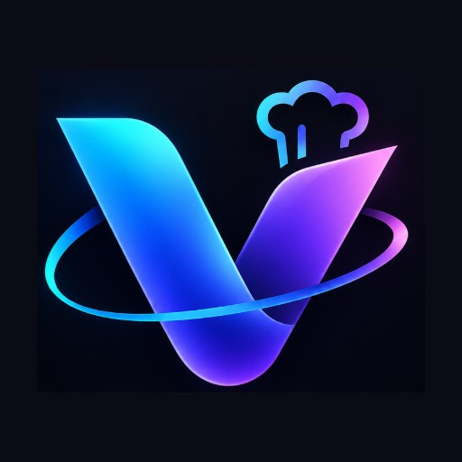
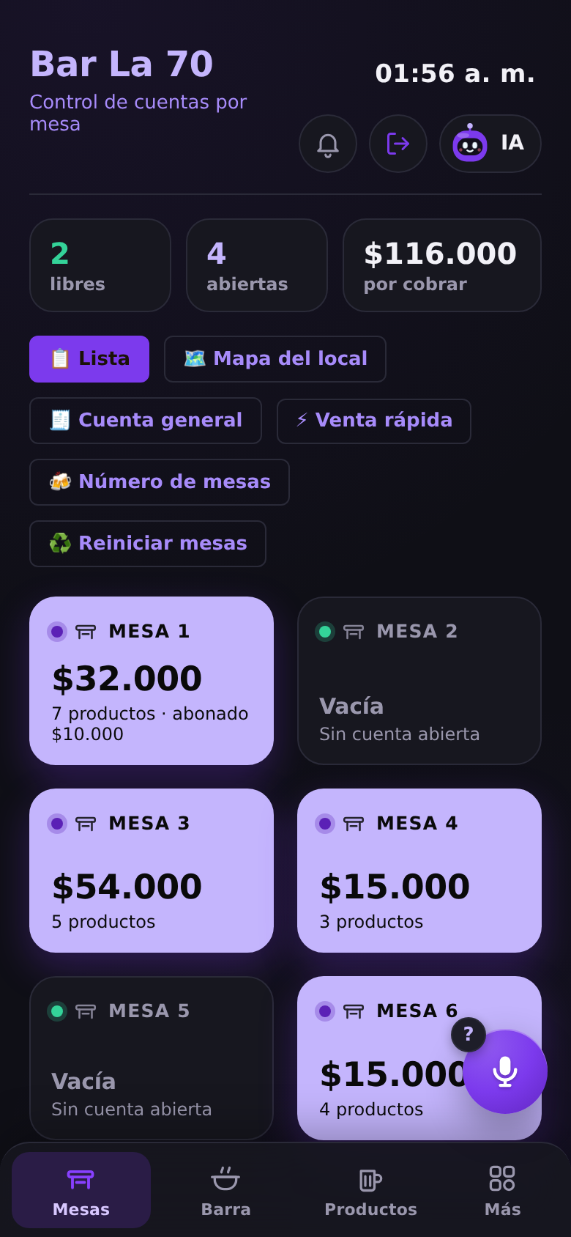
Vento
El sistema operativo por voz para los pequeños negocios de Latinoamérica.
Vende, verifica pagos, maneja el inventario y háblale a tu negocio, desde el celular que ya tienes.
EN VIVO · WEB + ANDROID
HECHO EN COLOMBIA

Slide 2





Cuentas en papel. Pagos por pantallazo.
EL PROBLEMA
Cuentas en papel
2,3 M
Los pedidos se pierden, se cobran mal o se olvidan cuando el local se llena.
Pantallazos de pago falsos
micronegocios solo en las 24 ciudades principales de Colombia.
Las transferencias se «confirman» mirando un pantallazo que cualquiera puede editar.
Inventario a ojo
Bares, restaurantes, tiendas, peluquerías y talleres: la mayoría sin un sistema de verdad.
Lo que más se vende se acaba en plena noche; las facturas se digitan a mano.
Cinco apps, ningún sistema
Caja, cuaderno, calculadora, WhatsApp y Excel que nunca se hablan.
Fuente: DANE, Encuesta de Micronegocios (EMICRON) 2024: 2.321.469 micronegocios en 24 ciudades y áreas metropolitanas.

Slide 3







Una app que escucha, vende y verifica.
LA SOLUCIÓN
Háblale
Pagos verificados
Vento IA
«Hola Vento, mesa 3, dos cervezas». Pedidos, pagos y preguntas sin tocar la pantalla.
Detecta pantallazos y SMS de pago falsos. Vento no cobra comisión.
Lee facturas, responde con los números reales y predice agotados.
Pedidos por QR
Música en el TV
Contador de bolsillo
El cliente pide desde su mesa y llega a la cuenta y a la cocina.
Los clientes piden canciones por QR y suenan en el TV, con cola justa.
Cierre de caja, ganancia real, IVA y Excel para el contador.

Slide 4
Manos libres: solo di «Hola Vento»
VOZ PRIMERO · YA DISPONIBLE
«Borra el pedido anterior»
Lo deshace al instante.
«La mesa 3 abona 20 mil»
Registra el abono y dice cuánto falta.
«Hola Vento, mesa 3, dos Póker»
«Juan me debe 20 mil»
Queda en la libreta de fiados, con fecha.
✓ 2 Póker anotadas en la Mesa 3
«¿Cuántas Póker quedan?»
Responde con el inventario real.
Queda atenta después de cada orden: no hay que repetir «Hola Vento».
«¿Cuánto vendí hoy?»
Responde en voz alta con los datos reales.
Notes:
Vento entiende el español de Colombia, incluidos los nombres de cervezas y productos locales.

Slide 5



Sin pantallazos falsos. Sin comisión.
PAGOS VERIFICADOS · YA DISPONIBLE
1. Muestra tu QR
2. El cliente paga
3. Vento confirma
El QR de Nequi o Bre-B del negocio sale en la cuenta y el recibo.
Con Nequi, DaviPlata o cualquier banco con Bre-B.
El aviso del banco llega a Vento: cuánto, de quién y de qué mesa.
Cada pantallazo se lee en el celular y se cruza con la plata que de verdad llegó:
Coincide con un pago real
Referencia ya usada
Pagado a otro número
Mismo valor y hora → se acepta
Comprobante repetido → falso
La plata no te llegó → falso
Fecha futura o vieja
Todavía no llega
SMS desde un celular
Pantallazo editado → se marca
No entregues → avisa cuando llegue
Bancos no usan celulares → falso
Notes:
Ya funciona. El aviso del banco se reenvía a Vento (hoy con la app gratis MacroDroid en el celular del negocio, o por el servidor de Vento). Como el SonoQR de Bold, Vento anuncia en voz alta cada pago. Vento no cobra comisión por venta ni por verificar; las tarifas de bancos o billeteras son de ellos.

Slide 6
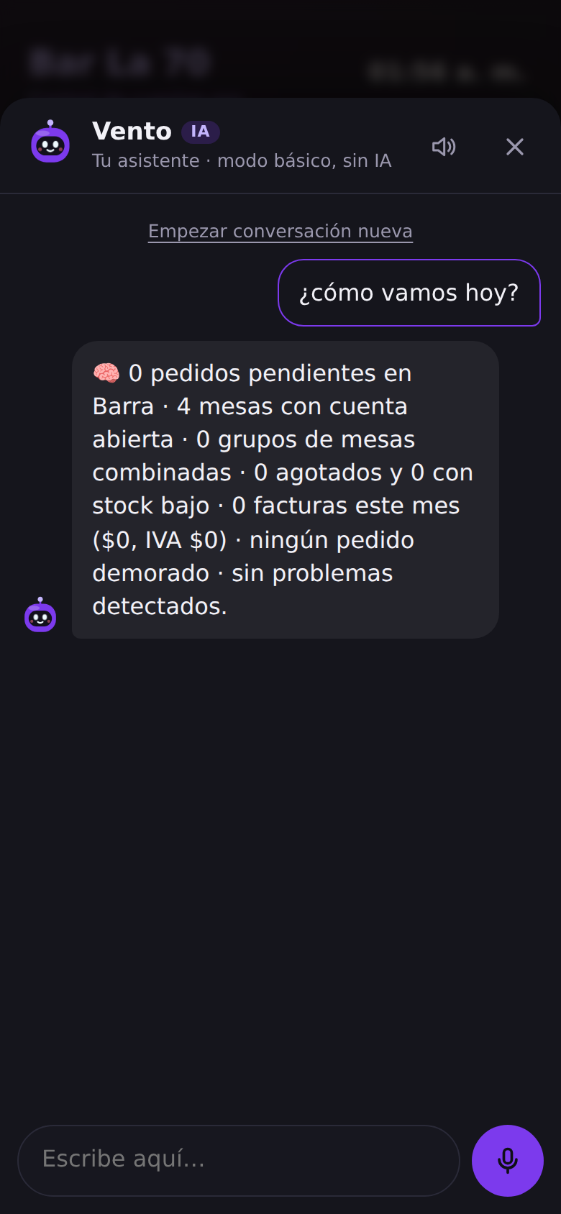
Una IA que conoce el negocio
VENTO IA
2,4 s
Doble lector
para leer una factura de proveedor en el celular, sin internet (prueba interna)
el lector del celular y el de la nube compiten; gana el más rápido
Escanea facturas → inventario, IVA y costo real por unidad, solo
Responde «¿cuánto vendí hoy?» con los datos reales del negocio
Avisa agotados, alzas de precio y pedidos demorados; predice cuánto dura el inventario
Ya viene configurada: el negocio no pone ninguna clave

Slide 7

Cinco apps en una sola
TODO EN UNO
Pedidos por voz en español colombiano
Detección de pagos falsos
IA que lee facturas, incluso sin internet
Mesas, cuenta dividida, abonos
Libreta de fiados por voz
Inventario con avisos y predicción
Carta QR y pedidos desde la mesa
Música de los clientes en el TV
Pantalla de cocina o barra
App de meseros, roles y permisos
Cierre de caja, ganancia, IVA, Excel
Domicilios, propinas, recibo con NIT
Código de barras y venta rápida
Mapa del local, unir y separar mesas
Varios equipos, varias sedes, respaldo en la nube

Slide 8
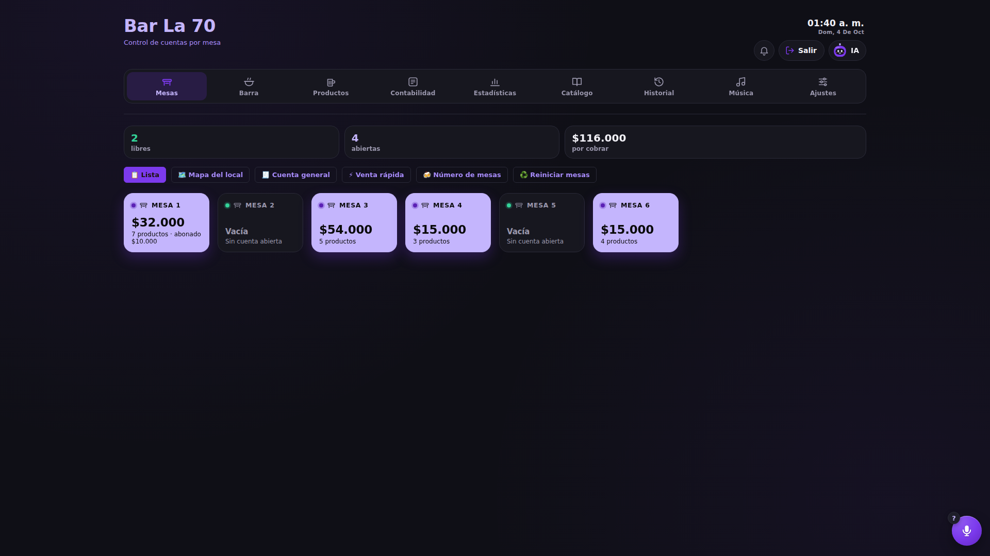
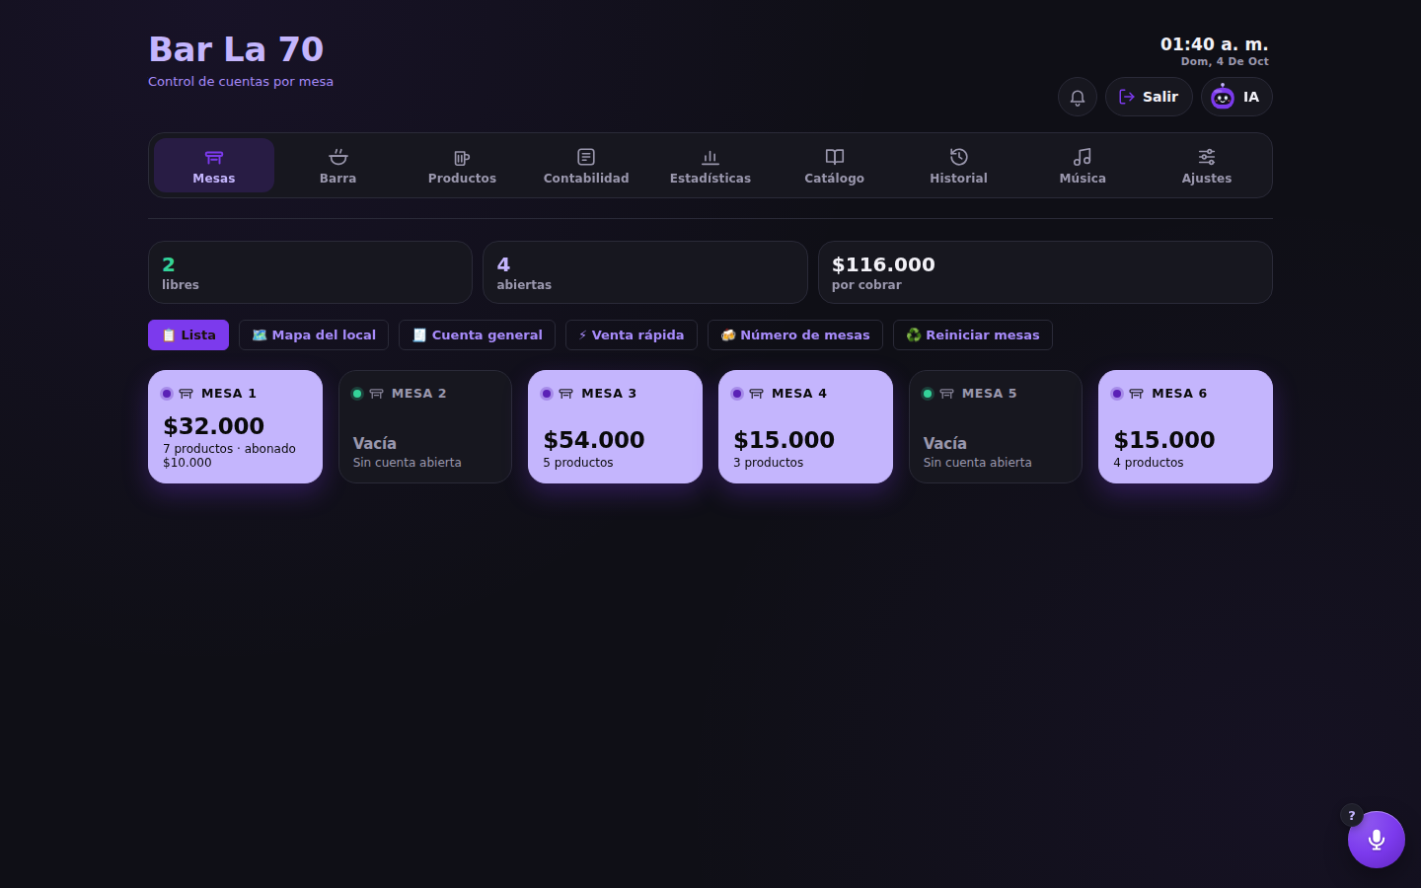
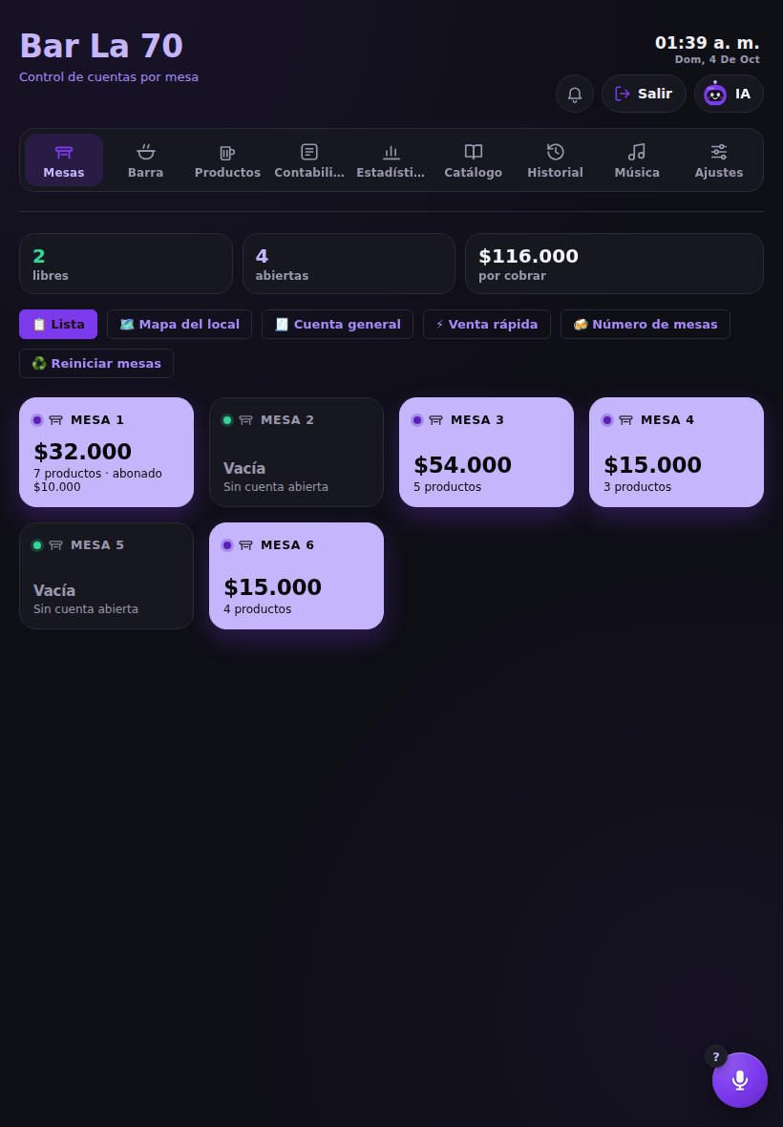



Funciona en cualquier pantalla
SIN COMPRAR EQUIPOS
Smart TV o TV Box
Computador
Tableta
Celular
Funciona sin internet
Todo sincronizado
Nada que instalar
Sigue vendiendo sin señal y se pone al día.
Celular del mesero → caja → cocina.
Navegador o app de Android.

Slide 9
Pagos inmediatos en todo el país
POR QUÉ AHORA
Oct. 2025
25 M
Cualquier celular
Arranca Bre-B
Usuarios de Nequi
IA y voz en el celular
El Banco de la República lanza transferencias inmediatas, gratis y 24/7 entre 227 entidades.
A mediados de 2025, una sola billetera digital supera los 25 millones de colombianos.
El reconocimiento de voz y la lectura de textos ya corren en los celulares Android que tienen los negocios.
Fuente: Banco de la República (Bre-B, abierto a todos desde el 6 de oct. de 2025); El Colombiano, resultados de Nequi 2025 (25 M de usuarios).

Slide 10
De Colombia a Latinoamérica
MERCADO
Mercado inicial
Latinoamérica
2,3 millones de micronegocios en las 24 ciudades principales de Colombia (DANE 2024): bares, restaurantes, tiendas, peluquerías, talleres.
Colombia
Hecho para crecer
Más de 75 tipos de negocio listos: la misma voz, IA y pagos se adaptan a mesas, habitaciones, sillas u órdenes de trabajo.
2,3 M
mercado inicial
Siguientes mercados
Países con pagos inmediatos y billeteras digitales, donde el fraude con pantallazos es el mismo problema.
Fuente: DANE, EMICRON 2024. El tamaño de mercado fuera de Colombia se completará con datos de cada país.

Slide 11



Suscripción simple, sin comisión
MODELO DE NEGOCIO
Prueba gratis
Suscripción mensual
Licencia de por vida
Todas las funciones, sin tarjeta. El negocio ve el valor desde la primera noche.
Precio según el tamaño: más equipos, sedes e IA incluidos.
Pago único para dueños que prefieren comprar y no pagar mes a mes.
0 % de comisión de Vento. La plata va directo a la cuenta Nequi, DaviPlata o Bre-B del negocio; Vento solo la verifica. Licencias y planes se manejan desde Vento Admin.

Slide 12
Una categoría propia
POR QUÉ GANA VENTO
 | Papel + WhatsApp | POS tradicional | Pasarelas de pago | Vento
Manejo por voz, manos libres | — | — | — | ✓
Detecta pantallazos y SMS falsos | — | — | — | ✓
Sin comisión por venta | ✓ | ✓ | — | ✓
Sin comprar equipos | ✓ | — | ✓ | ✓
IA para facturas e inventario | — | — | — | ✓
Funciona sin internet | ✓ | ✓ | — | ✓
Características típicas de cada categoría; cada producto puede variar.

Slide 13
La mitad del precio de la competencia
PRECIOS
Tienda
Precio mensual en Colombia (miles de pesos)
$39.900
Tienda de barrio · 1 equipo
Siigo Nube Emprendedor
$191,3 mil
Voz, fiados, inventario, pagos verificados
US$12 · al mes
Alegra Pyme
$163,9 mil
Restobar
$79.900
Fudo (internacional)
$132,5 mil
Restaurantes · 5 equipos
+ mesas, QR, música en el TV, IA
US$24 · al mes
Siigo POS Gastrobar
$125,0 mil
Plus
$149.900
Vento (cliente promedio)
$74,4 mil
Varias sedes · ilimitado
+ sedes, soporte prioritario
US$45 · al mes
Treinta (básico, gratis)
gratis
Plan anual: 2 meses gratis · prueba gratis · opción de por vida
Fuentes: blog de Alegra · Descubre.vc · Capterra (precios públicos, oct. 2026). Fudo: punto medio de US$35–45 a $3.313 por dólar.

Slide 14




Cómo vendemos y crecemos
CÓMO LLEGAMOS AL CLIENTE
Venta en campo
ENTRAR
Puerta a puerta en zonas comerciales: 10 minutos de demostración por voz cierran la venta.
Plan Tienda o Restobar
Referidos
CRECER
Los dueños se recomiendan: un mes gratis por cada negocio que traigan.
Más equipos, plan Plus, sedes, factura electrónica
Aliados
NUEVOS SECTORES
Contadores y proveedores que ya visitan miles de negocios.
Peluquerías, hoteles, talleres: 75+ plantillas listas
Google Play y contenido
NUEVOS PAÍSES
Videos cortos de negocios reales; descargas desde la tienda.
Mercados con pagos inmediatos
Notes:
Los programas de referidos y aliados están planeados; validar su conversión en los pilotos.

Slide 15
Cada cliente se paga en < 4 meses
UNIDAD ECONÓMICA · MODELO
$74.400
89%
25 meses
Ingreso por cliente / mes
Margen bruto
Vida del cliente
≈ US$22 · mezcla de planes 40 / 45 / 15 %
Nube, IA, soporte y cobro ≈ $8.200
Supone 4 % de abandono mensual
$1,65 M
$250.000
6,6x
Valor de vida (LTV)
Costo de adquisición
LTV / CAC
≈ US$500 · margen × vida
≈ US$75 · venta en campo por negocio
Se recupera en 3,8 meses
Fuente: Modelo financiero de Vento (supuestos por validar en pilotos pagos). TRM: $3.313 por dólar.

Slide 16
US$1,2 M al año en el mes 36 (base)
PROYECCIONES · MODELO
Ingreso anual (US$)
Conservador
Base
Optimista
$4,2 M
4.383
negocios pagando al mes 36 (base)
0,19 %
de los 2,3 M de micronegocios
Mes 27
$1,1 M
$1,2 M
punto de equilibrio (base)
US$315 mil
$230 mil
$365 mil
$328 mil
$41 mil
$97 mil
$125 mil
plata necesaria para llegar ahí (base)
Mes 12
Mes 24
Mes 36
Fuente: Modelo financiero de Vento: estimaciones, no resultados. Abandono 5/4/3 % y crecimiento de clientes nuevos 8/10/12 % mensual; costos del plan de contratación.

Slide 17
De app a la voz de cada mostrador
HOJA DE RUTA
HOY
PRÓXIMO
VISIÓN
Voz y «Hola Vento»
Pagos verificados
Vento IA · QR · música en el TV
Android + web + Vento Admin
Factura electrónica (DIAN)
Pagar desde la mesa con el QR
Modo fácil para dueños mayores
Clientes fieles y reservas
Vento con pantalla: un equipo de voz para el mostrador
Todos los sectores: peluquerías, hoteles, talleres, eventos
Expansión a Latinoamérica

Slide 18




Vento con pantalla
VISIÓN
Siempre encendida
Un equipo Vento propio, sin depender de un celular.
Le hablas y te muestra
Ves la cuenta, el pedido o el total mientras responde.
Anuncia los pedidos
«Nuevo pedido de la mesa 5», en voz alta.
Cámara incorporada
Lee facturas, códigos y comprobantes de pago.
Notes:
Visión: un equipo que convierte a Vento en la voz del mostrador. Hoy esto ya se logra con una tableta con Vento y «Hola Vento».

Slide 19


Un equipo de padre e hijo, listo para crecer
EQUIPO
Primeras contrataciones con esta ronda
Fundador
Cofundador
Producto y tecnología
Operación y negocios
Desarrollador(a) full-stack
Desarrollador(a) Android / pruebas
Diseño UX (medio tiempo)
2 vendedores de campo
Soporte al cliente
Diseñó y construyó Vento de punta a punta: web, app Android, IA, pagos y Vento Admin.
La operación diaria y la relación con los negocios que usan Vento.
Buscamos: asesores en pagos, ventas a pequeños negocios y distribución en Google Play.
Notes:
Agregar el nombre, la foto y una línea de experiencia de cada fundador.

Slide 20
Buscamos US$350 mil (pre-semilla)
LA INVERSIÓN
45%
30%
10%
Producto y desarrollo
Ventas y mercadeo
Soporte y operación
Infraestructura y reserva
Legal, marca y factura DIAN
US$158 mil
US$105 mil
US$35 mil
US$28 mil
US$25 mil
Lanzar en Google Play
Pilotos pagos → 360 negocios
App lista para la tienda: Android 16, abre sin internet, privacidad y borrar cuenta
Meta del año 1 en el escenario base
Equilibrio en el mes 27
19 meses de operación
Cubre el escenario base: el modelo necesita US$315 mil
Con todo el equipo contratado, sin contar ventas
Alternativas: US$100 mil con ángeles (lanzamiento austero) · US$700 mil semilla (dos ciudades y más equipo).

Slide 21

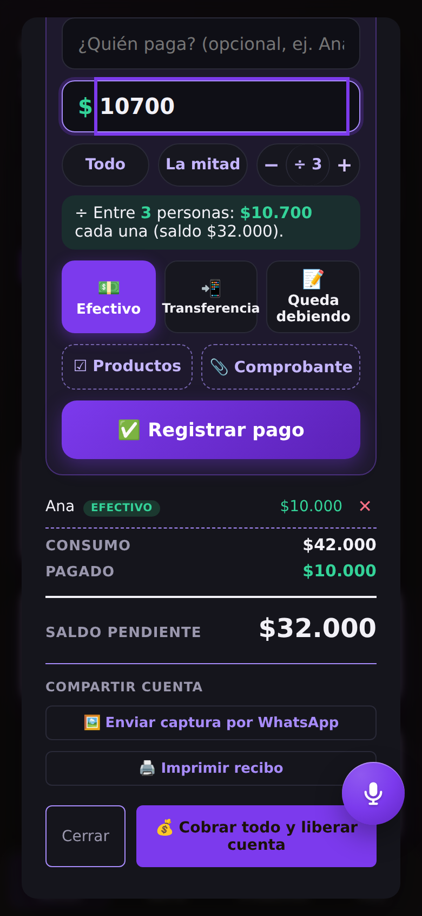
Vento trabaja por ti.
Construyamos la voz de los pequeños negocios de Latinoamérica.
WhatsApp +57 313 895 0277
cristhianlujan45-blip.github.io/cuentas

